Slide 1
Проект бюджета Божковского сельского поселения на 2021 год и плановый период 2022 и 2023 годов

Slide 2
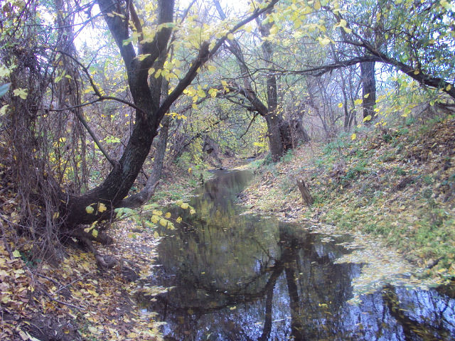
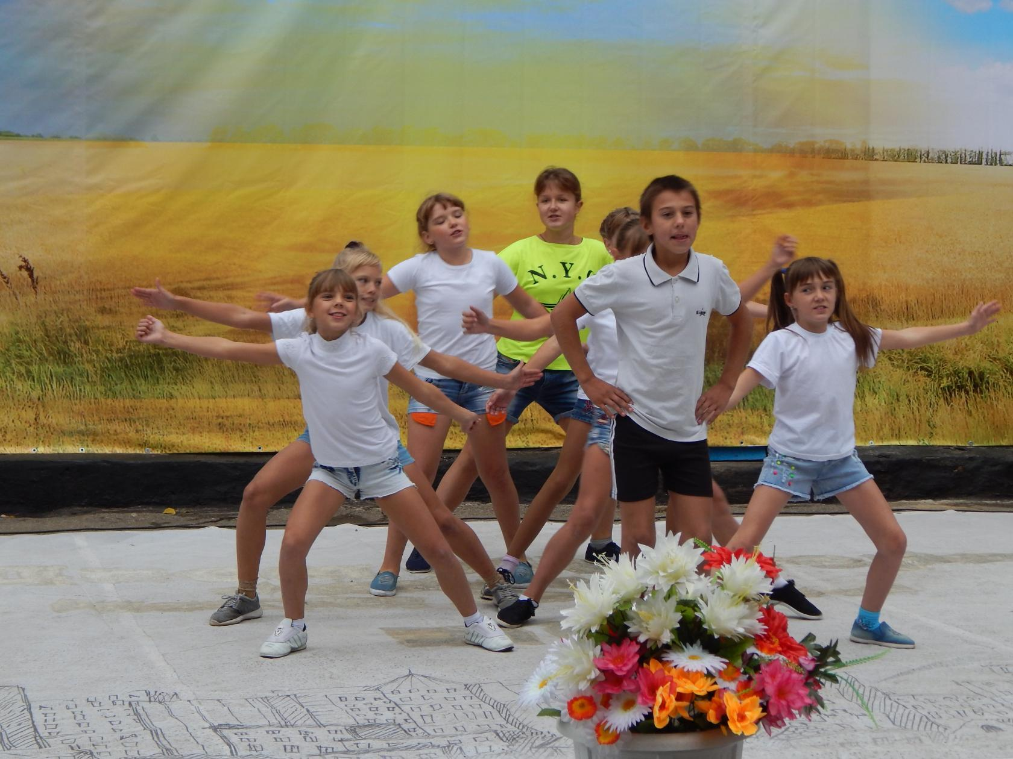
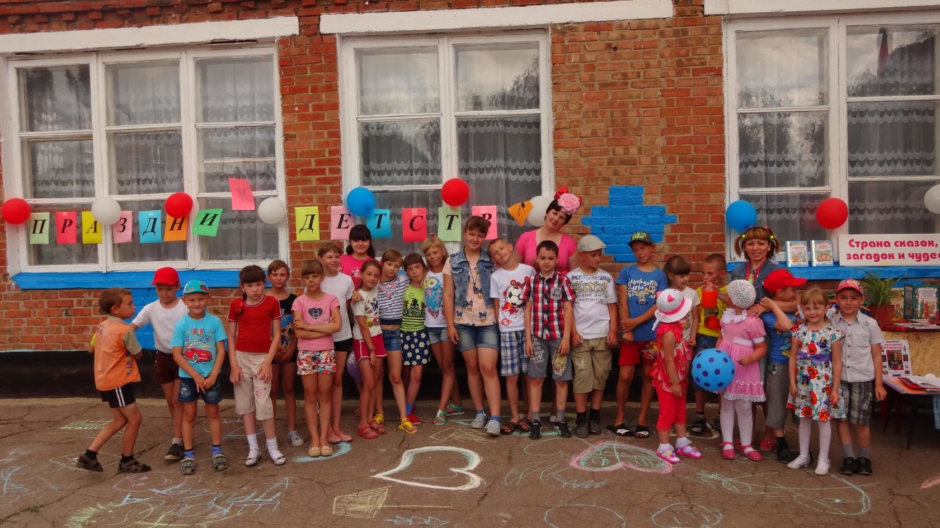

Slide 3
ОСНОВНЫЕ ПАРАМЕТРЫ БЮДЖЕТА БОЖКОВСКОГО СЕЛЬСКОГО ПОСЕЛЕНИЯ КРАСНОСУЛИНСКОГО РАЙОНА НА 2021 ГОД
Доходы бюджета 15 892,5 | Расходы бюджета 15 892,5
тыс. рублей
Налог на доходы физических лиц 9 352,0 | Общегосударственные вопросы 6 257,4
Земельный налог 2 299,9 | Национальная оборона 207,3
Налог на имущество физ.лиц 156,0 | Национальная безопасность и правоохранительная деятельность 52,0
Единый сельскохозяйственный налог 613,6 | Национальная экономика 823,5
Доходы от использования имущества, находящегося в государственной собственности 95,9 | Жилищно-коммунальное хозяйство 3 825,7 Образование 22,0
Штрафы, санкции, возмещение ущерба 2,2 | Культура, кинематография 4 612,6
Безвозмездные поступления 3 372,9 | Социальная политика 72,0
 | Физическая культура и спорт 20,0

Slide 4
ОСНОВНЫЕ ПАРАМЕТРЫ БЮДЖЕТА БОЖКОВСКОГО СЕЛЬСКОГО ПОСЕЛЕНИЯ КРАСНОСУЛИНСКОГО РАЙОНА НА 2022 ГОД
Доходы бюджета 13 222,9 | Расходы бюджета 13 222,9
тыс. рублей
Налог на доходы физических лиц 9 814,8 | Общегосударственные вопросы 6 257,4
Земельный налог 2 299,9 | Национальная оборона 207,3
Налог на имущество физ.лиц 156,0 | Национальная безопасность и правоохранительная деятельность 52,0
Единый сельскохозяйственный налог 630,1 | Национальная экономика 25,0
Доходы от использования имущества, находящегося в государственной собственности 99,6 | Жилищно-коммунальное хозяйство 1 879,8 Образование 22,0
Штрафы, санкции, возмещение ущерба 2,3 | Культура, кинематография 4 778,3
Безвозмездные поступления 220,2 | Социальная политика 72,0
 | Физическая культура и спорт 20,0

Slide 5
ОСНОВНЫЕ ПАРАМЕТРЫ БЮДЖЕТА БОЖКОВСКОГО СЕЛЬСКОГО ПОСЕЛЕНИЯ КРАСНОСУЛИНСКОГО РАЙОНА НА 2023 ГОД
Доходы бюджета 13 574,1 | Расходы бюджета 13 574,1
тыс. рублей
Налог на доходы физических лиц 10 369,3 | Общегосударственные вопросы 6 507,4
Земельный налог 2 299,9 | Национальная безопасность и правоохранительная деятельность 52,0
Налог на имущество физ.лиц 156,0 | Национальная экономика 25,0
Единый сельскохозяйственный налог 642,8 | Жилищно-коммунальное хозяйство 1 901,8
Доходы от использования имущества, находящегося в государственной собственности 103,5 | Образование 22,0
Штрафы, санкции, возмещение ущерба 2,4 | Культура, кинематография 4 973,9
Безвозмездные поступления 0,2 | Физическая культура и спорт 20,0
 | Социальная политика 72,0

Slide 6
Структура поступления налоговых и неналоговых доходов в бюджет Божковского сельского поселения Красносулинского района на 2021 год

Slide 7
Структура поступления налоговых и неналоговых доходов в бюджет Божковского сельского поселения Красносулинского района на 2022 год

Slide 8
Структура поступления налоговых и неналоговых доходов в бюджет Божковского сельского поселения Красносулинского района на 2023 год

Slide 9
Расходы бюджета Божковского сельского поселения Красносулинского района в 2021 году

Slide 10
Расходы бюджета Божковского сельского поселения Красносулинского района в 2022 году

Slide 11
Расходы бюджета Божковского сельского поселения Красносулинского района в 2023 году

Slide 12
БЮДЖЕТ
Программные и непрограммные расходы
Структура расходов по программному принципу
2021 год
2022 год
2023 год
Муниципальные
программы (тыс. руб.)
15 207,7
Непрограммные
расходы (тыс. руб.)
684,8
Муниципальные
программы (тыс. руб.)
12 592,6
Непрограммные
расходы (тыс. руб.)
630,3
Муниципальные
программы (тыс. руб.)
12 810,2
Непрограммные
расходы (тыс. руб.)
763,9

Slide 13
Доля расходов бюджета в рамках муниципальных программ в общем объеме расходов в 2021 году

Slide 14
Доля расходов бюджета в рамках муниципальных программ в общем объеме расходов в 2022 году

Slide 15
Доля расходов бюджета в рамках муниципальных программ в общем объеме расходов в 2023 году

Slide 16
Структура расходов бюджета поселения на 2021 год по муниципальным программам
Всего 15 207,7 тыс. рублей
Муниципальная политика
159,6 тыс. рублей
Развитие культуры, физической культуры и спорта
4 632,6 тыс. рублей
Управление муниципальными финансами
5 736,3 тыс. рублей
Обеспечение пожарной безапасности и безопасности людей на водных объектах, профилактика экстремизма и терроризма на территории Божковского сельского поселения
55,0 тыс. рублей
Благоустройство территории и жилищно-коммунальное хозяйство
13 825,7 тыс. рублей
Развитие транспортной системы 798,5 тыс. рублей

Slide 17
Структура расходов бюджета поселения на 2022 год по муниципальным программам
Всего 12 592,6 тыс. рублей
Муниципальная политика
159,6 тыс. рублей
Развитие культуры, физической культуры и спорта
4 798,3 тыс. рублей
Управление муниципальными финансами
5 699,9 тыс. рублей
Обеспечение пожарной безапасности и безопасности людей на водных объектах, профилактика экстремизма и терроризма на территории Божковского сельского поселения
55,0 тыс. рублейй
Благоустройство территории и жилищно-коммунальное хозяйство
1 879,8 тыс. рублей

Slide 18
Структура расходов бюджета поселения на 2023 год по муниципальным программам
Всего 12 810,2 тыс. рублей
Муниципальная политика
159,6 тыс. рублей
Развитие культуры, физической культуры и спорта
4 993,9 тыс. рублей
Управление муниципальными финансами
5 699,9 тыс. рублей
Обеспечение пожарной безапасности и безопасности людей на водных объектах, профилактика экстремизма и терроризма на территории Божковского сельского поселения
55,0 тыс. рублей
Благоустройство территории и жилищно-коммунальное хозяйство
1 901,8 тыс. рублей

Slide 19
СПАСИБО ЗА ВНИМАНИЕ

